Slide 1
Muziek Oktober 2019
Nieuws, Zang, Gitaar

Slide 2
Planning van Vandaag
Het Nieuws
Klassikale Zang Opdracht
De Gitaaropdracht

Slide 3
Het nieuws van vandaag

Slide 4
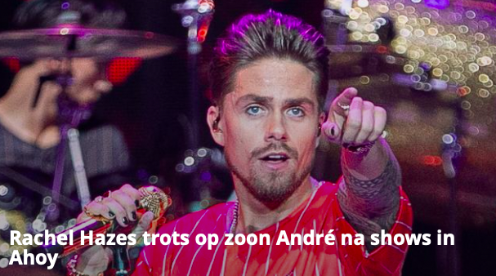
Hazes Junior

Slide 5
De Klassikale zangopdracht
Samen zingen

Slide 6
Kies zelf uit wat we gaan doen!
Bedenk met jouw rij :
1 Nederlands talig lied
1 Engels talig lied
Daarna gaan we stemmen welk liedjes het zijn geworden!

Slide 7
Gitaar
Akkoorden spelen

Slide 8
De Akkoorden: het Em akkoord

Slide 9
De Akkoorden: het Am akkoord

Slide 10
De Akkoorden: het D akkoord

Slide 11
De Akkoorden: het G akkoord

Slide 12
De Akkoorden: het C akkoord

Slide 13
Zelf aan de slag!
Lees de opdracht op wikiwijs
Ga naar:
Som —> Huiswerk —> Muziek —> klik op de link

Slide 14
Schuif je stoel aan en laat alles opgeruimd achter!
–Ad Wolfs, Horeca St Jans Lyceum

